Slide 1
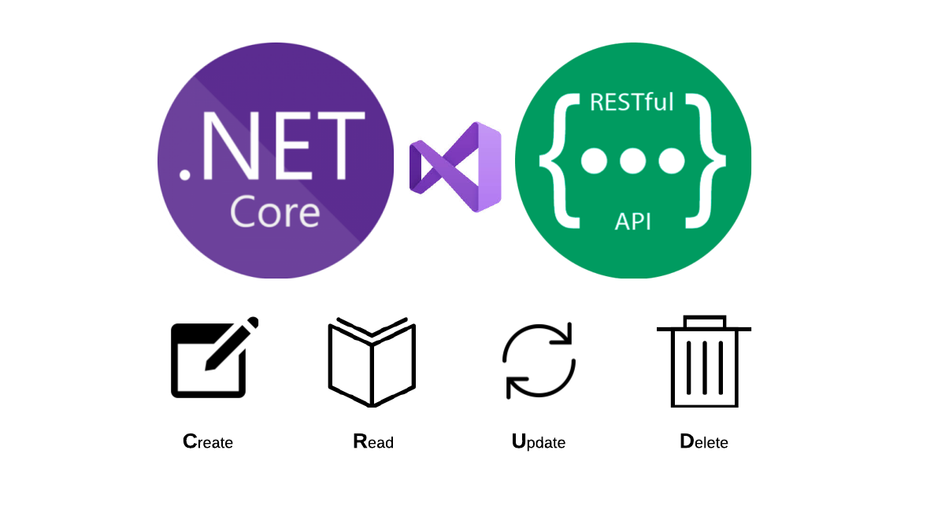
TÌM HIỂU VỀ API TRONG ASP.NET CORE
Giảng viên phụ trách
& Hướng dẫn
Thầy Dương Thành Phết

Slide 2
NỘI DUNG THUYẾT TRÌNH
1. TÌM HIỂU VỀ API, WEB API
3. TÌM HIỂU ASP.NET CORE
2.CHỨC NĂNG CỦA API
4. API TRONG ASP.NET CORE
5.TẠO API BẰNG ASP.NET CORE (DEMO)

Slide 3
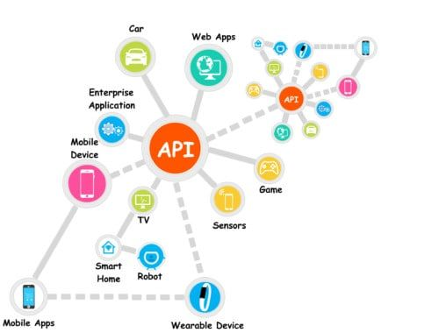
1. TÌM HIỂU VỀ API
giao diện lập trình ứng dụng
Application Programming Interface
Cung cấp khả năng truy xuất đến một tập các hàm hay dùng
Trao đổi dữ liệu giữa các ứng dụng

Slide 4
2.CHỨC NĂNG CỦA API
Web API
Cho phép kết nối, lấy dữ liệu hoặc cập nhật cơ sở dữ liệu
Giúp lập trình viên có thể tạo ra các phần mềm ứng dụng có thể tương tác trực tiếp với hệ điều hành
API trên hệ điều hành
API mô tả và quy định các hành động mong muốn mà các thư viện cung cấp
API của thư viện hoặc framework
Giúp cho một chương trình viết bằng ngôn ngữ này có thể sử dụng thư viện được viết bằng ngôn ngữ khác

Slide 5
3. TÌM HIỂU ASP.NET CORE
Mã nguồn mở (open-source)
Framework đa nền tảng (cross-platform)
ASP.NET CORE
Có thể chạy trên
.NET Core
.NET Framework
Bao gồm các thành phần theo hướng module

Slide 6
4. WEB API TRONG ASP.NET CORE
Là mô hình dùng để hỗ trợ MVC bao gồm: routing, controller, action result, filter, loc container, model binder, unit test, injection
Gửi dữ liệu dưới dạng phản hồi thay vì html.
Web API
Hỗ trợ restful đầy đủ các phương thức: Get/Post/Put/Delete dữ liệu
Là một nền tảng lý tưởng để xây dựng các dịch vụ RESTful

Slide 7
4. WEB API TRONG ASP.NET CORE
Tiêu chuẩn được sử dụng để thết kế API cho các ứng dụng website
Quy định cách sử dụng http method như GET, POST, PUT, DELETE…
RESTful API
Hỗ trợ các định dạng khác nhau của dữ liệu phản hồi

Slide 8
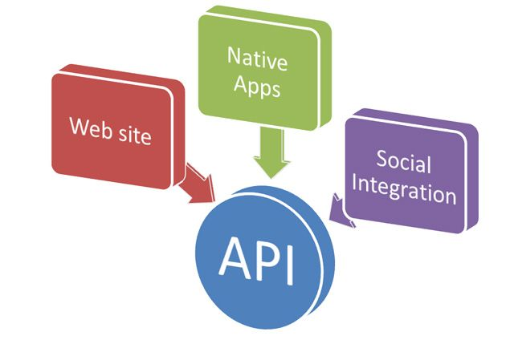
4. WEB API TRONG ASP.NET CORE

Slide 9
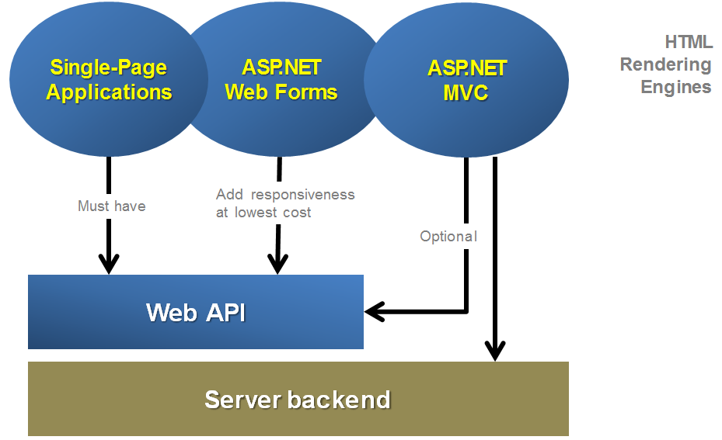
4. WEB API TRONG ASP.NET CORE

Slide 10
5.TẠO API BẰNG ASP.NET CORE

Slide 11
DEMO

Slide 12
Thầy và các bạn đã chú ý lắng nghe

